Slide 1

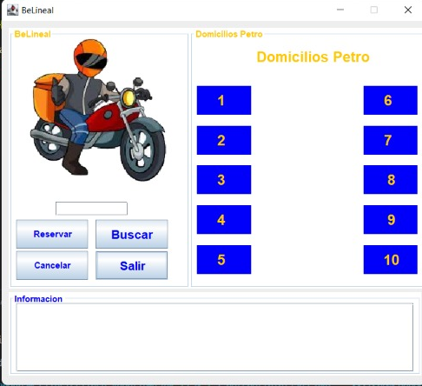
Be Linear.
Proyecto POO.
Wilson Stiven Morales Angarita
Chaira EStefany Jimenez

Slide 2


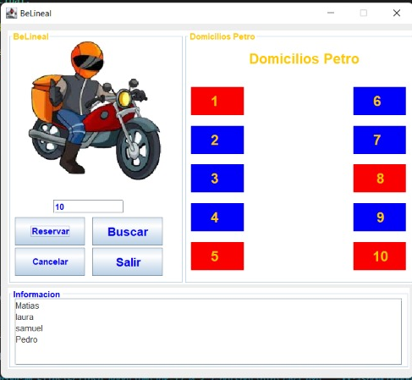
Be Linear
ES UNA APP LA CUAL AYUDA A LAS EMPRESAS DE DOMICILOS A TENER MAS ORDEN A LA HORA DE RECIBIR VARIOS SERVICIOS.
Proyecto POO

Slide 3

CONTEXTO
En nuestro entorno universitario y comunitario el domiciliario se ha vuelto un medio de transporte muy crucial para esas ocasiones en las que necesitamos un transporte de rapidez ya sea por un descuido o para algún tipo de encargo personal y que sea rápido y barato.

Slide 4
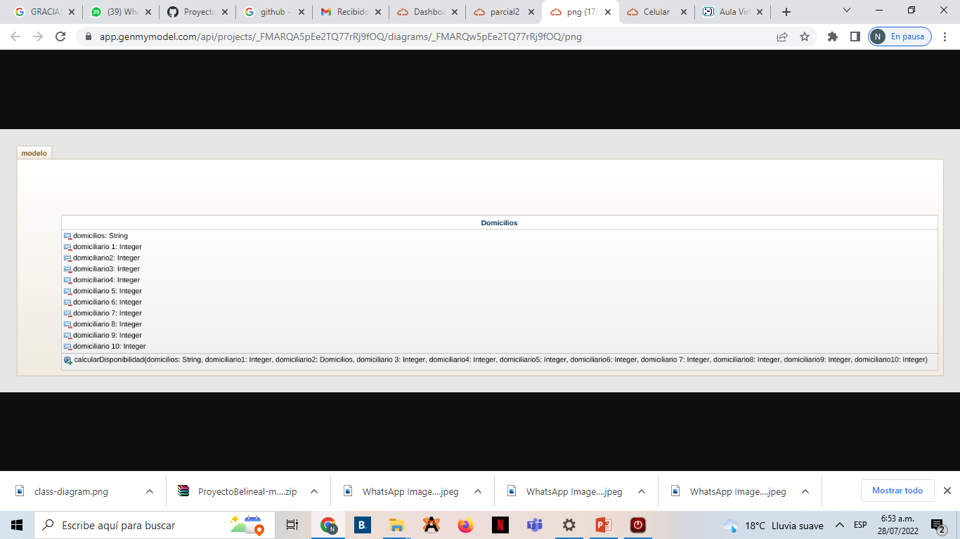
BE LINEAR
es una app que esta diseñada para que su uso sea fácil y eficiente ya que ayuda a las operadoras a tener un mejor manejo a la hora de recibir cualquier pedido,
Para crear esta app se majo varios tipos de paneles estos son los que dan un mejor manejo a la app.
Esto es la diagrama el cual nos ayudo a ver mejor la solución de este problema.

Slide 5
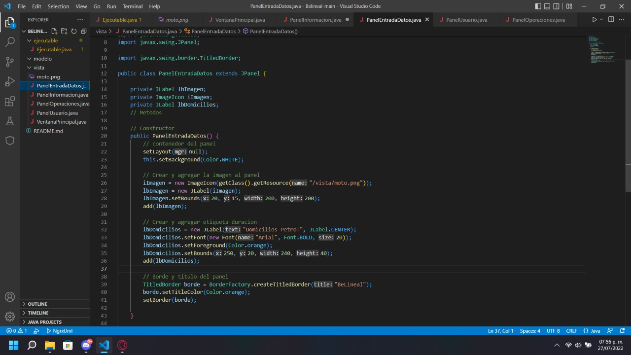
Panel entada de datos .
En este panel lleva la imagen o logotipo de la empresa a la cual vaya estar asignada esta app también lleva el nombre de la aplicación y los datos principales de la empresa

Slide 6
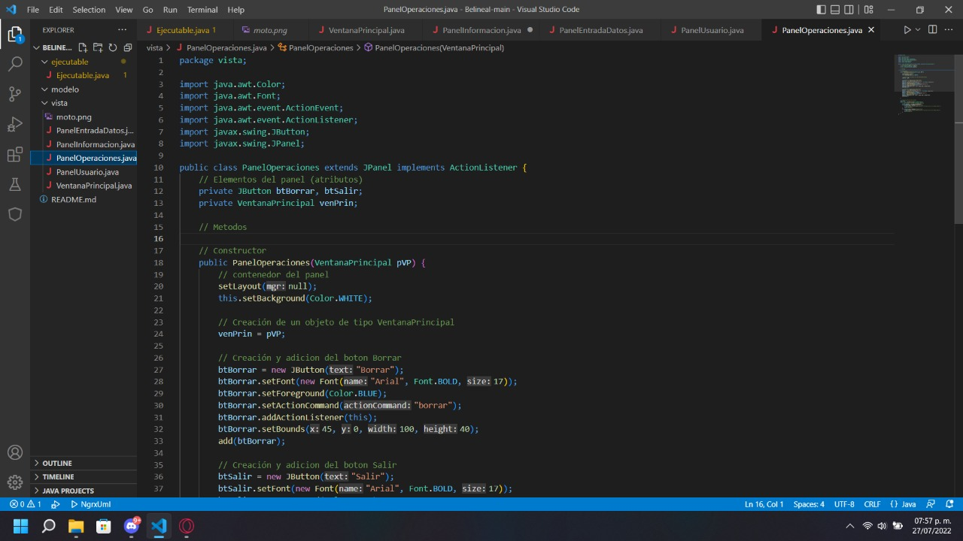
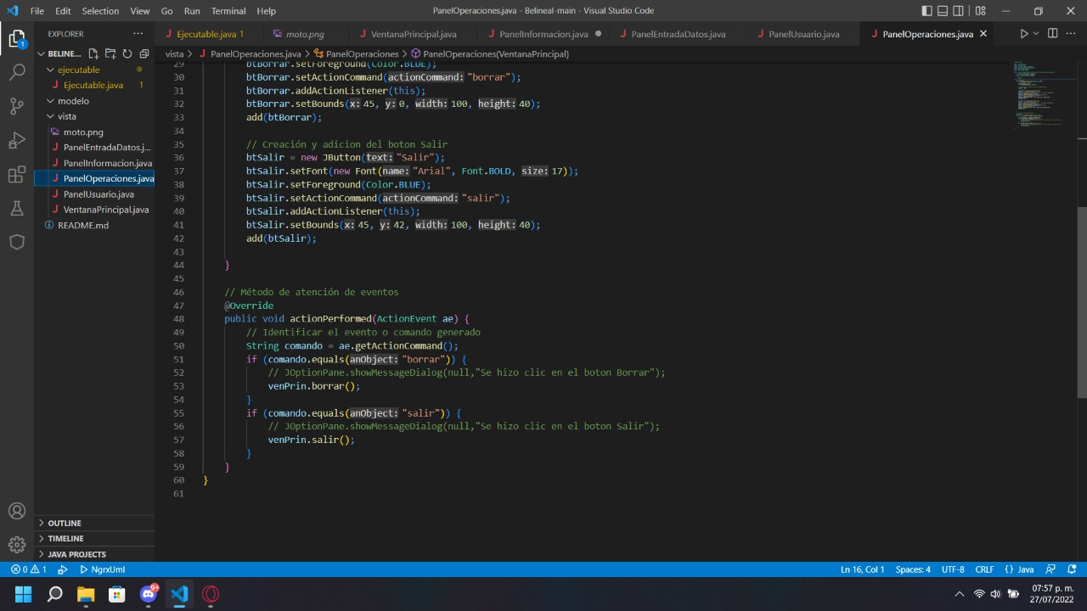
Panel operaciones
este panel es el que lleva los botones de salir, borrar y dar información.

Slide 7
Panel información
Es el que lleva la información de cada domiciliario y la que dice si esta o no reservado.

Slide 8
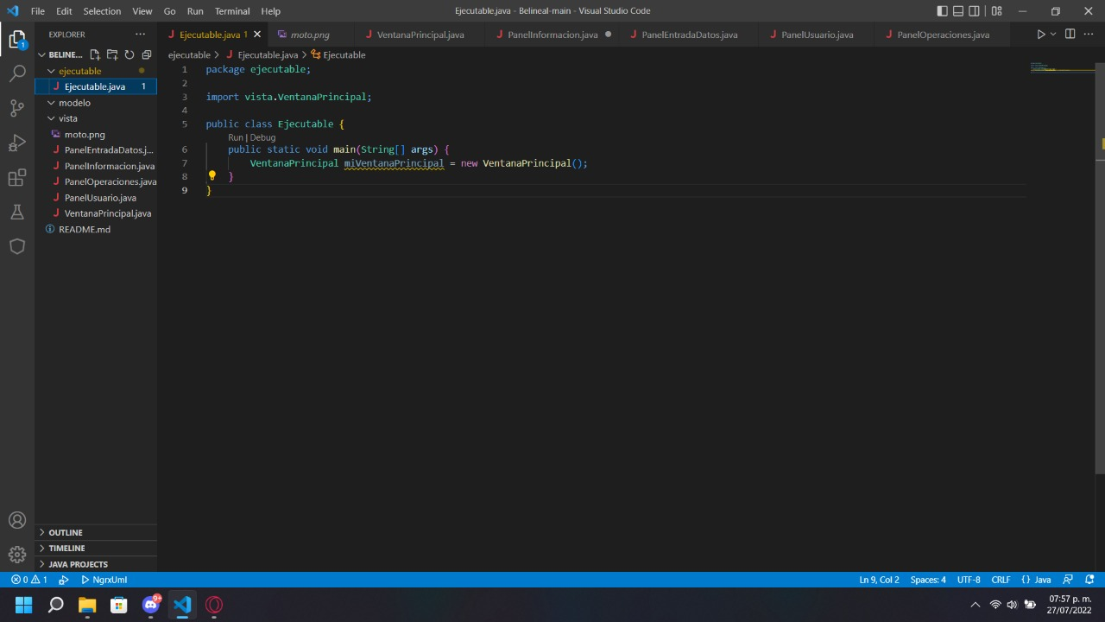
Ejecutable o Test este es el mas importante por que es el que hace que la aplicación funcione ya que recoge la información de todos lo paneles .

Slide 9

SOLUCIÓN
SE HIZO UN PROGRAMA EL CUAL AYUDA A DOMICILIARIOS ,OPERADORAS Y A LOS USUARIOS. YA QUE LES AYUDA A TENER UN MEJOR ORDEN Y A CONTROLAR CADA MOVIMENTO QUE DESEE HACER CUAQUIERA DE LOS DOMICILIAROS ACTIVOS Y ASI PUEDAN BRINDAR UN MEJOR SERVICIO A TODOS LOS CLIENTES.

Slide 10






Contoso Ltd.
+1 555-0100
iker@contoso.com
www.contoso.com

